Slide 1





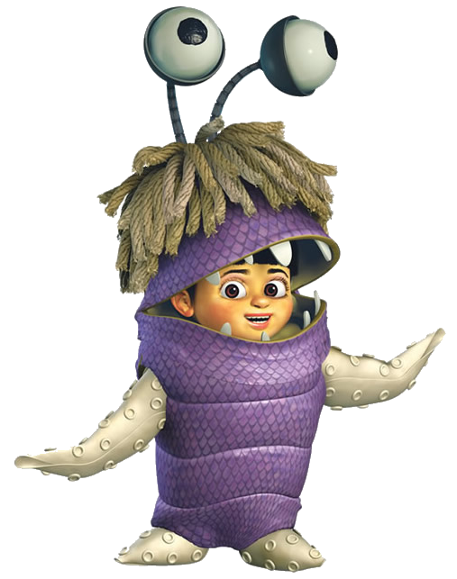
¡FELIZ CUMPLEAÑOS!
JORGE
Ven acompañame a celebrar
Mis 4 añitos
Te espero el día Sábado 4 de diciembre desde las 3:00pm en el Local Comunal San Fransisco.
www.megaidea.net

